Slide 1
Priestorové databázové systémy postGIS
Mgr. Tomáš Fedor

Slide 2
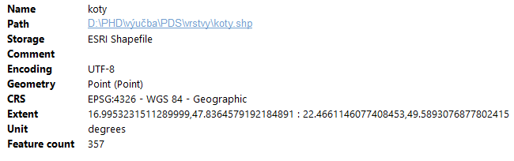
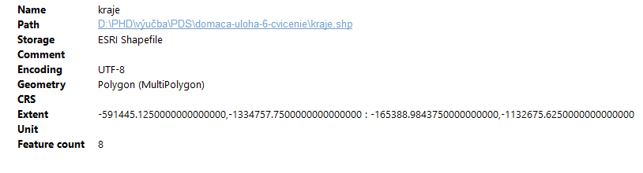
Príprava vstupných údajov
Skontrolovať vrstvy napr. v GIS-e, príp. ich metadáta a .proj súbor
.shp s priradeným geografickým koordinačným systémom (GCS)
Ideálne je použiť WGS84 – je totožný s basemap v pgadmine
Pozor na cestu k vrstve v prípade použitia GUI – case sensitive
Správny encoding (UTF-8)
Cesta zadefinovaná s diakritikou; v QGIS
funguje, v postgis GUI je case sensitive
Encoding UTF-8
Správne zadefinovaný CRS; jednotky v stupňoch (degrees)
Nezadefinovaný CRS; podľa hodnôt SJTSK

Slide 3
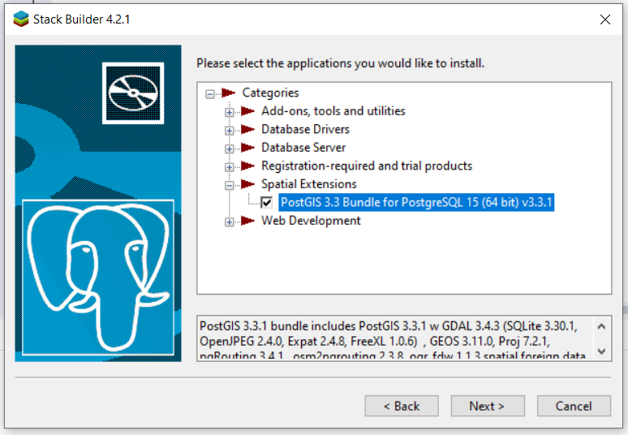
Inštalácia postgis
A) Pri inštalácii zaškrtnúť možnosť „postgis“
B) V prípade nainštalovanej verzie použiť stackbuilder

Slide 4
Aktivácia doplnku postGIS v pgadmin
Aktivácia postGIS:
CREATE EXTENSION postgis;
Aktivácia podpory rastrových dát:
CREATE EXTENSION postgis_raster;
Aktivácia podpory topológie:
CREATE EXTENSION postgis_topology;
Kontrola verzie postGIS a knižníc:
SELECT postgis_full_version();

Slide 5
Import cez psql (FYI - ukážka)
shp2pgsql:
shp2pgsql -D -I -s 26918 nyc_census_blocks_2000.shp nyc_census_blocks_2000 | psql dbname=census ser=postgres host=localhost
ogr2ogr:
ogr2ogr -nln nyc_census_blocks_2000 -nlt PROMOTE_TO_MULTI -lco GEOMETRY_NAME=geom -lco FID=gid -lco PRECISION=NO Pg:'dbname=census host=localhost user=postgres port=5432‘ nyc_census_blocks_2000.shp

Slide 6
Pridanie priestorových údajov pomocou postGIS GUI rozhrania
V mieste inštalácie postgres: PostgreSQL\14\bin\postgisgui\ shp2pgsql-gui.exe
View connections details a zadáte potrebné údaje – prihlasovacie meno (postgres), vaše heslo do pgadmin, port, na ktorom máte nainštalovaný postgres v lokálnej sieti a databázu, ku ktorej pripájate údaje.
Pozor! Cesta k .shp súboru je case sensitive.

Slide 7
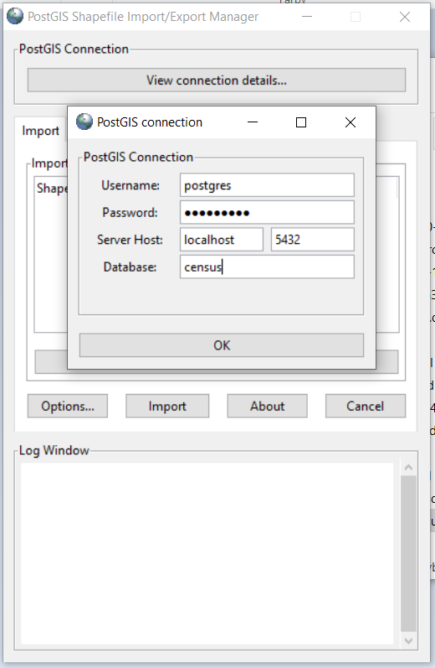
Prihlasovacie meno
Heslo, ktoré na prístup k serveru
Port, na ktorom beží postgres
Názov databázy,
do ktorej dáta pripojíme
Pripojiť sa

Slide 8
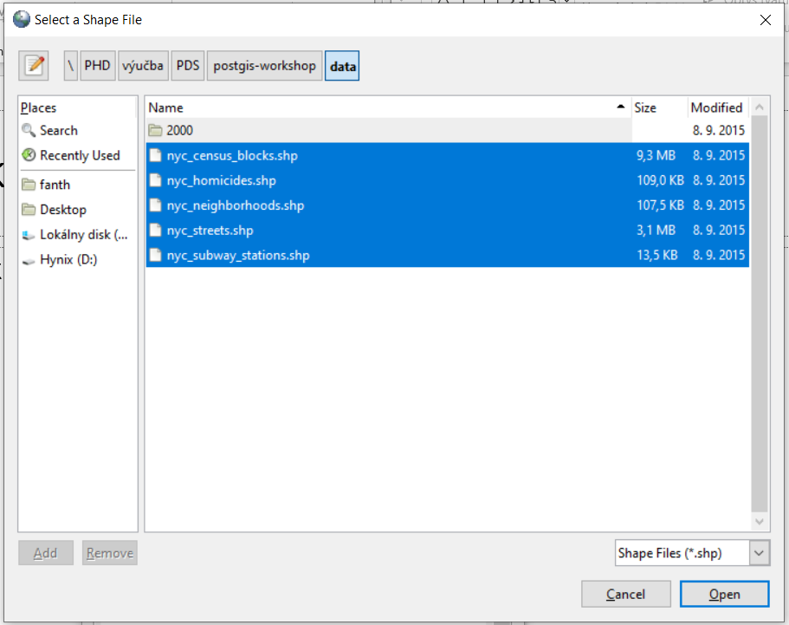
Add file > vybrať .shp súbory > open

Slide 9
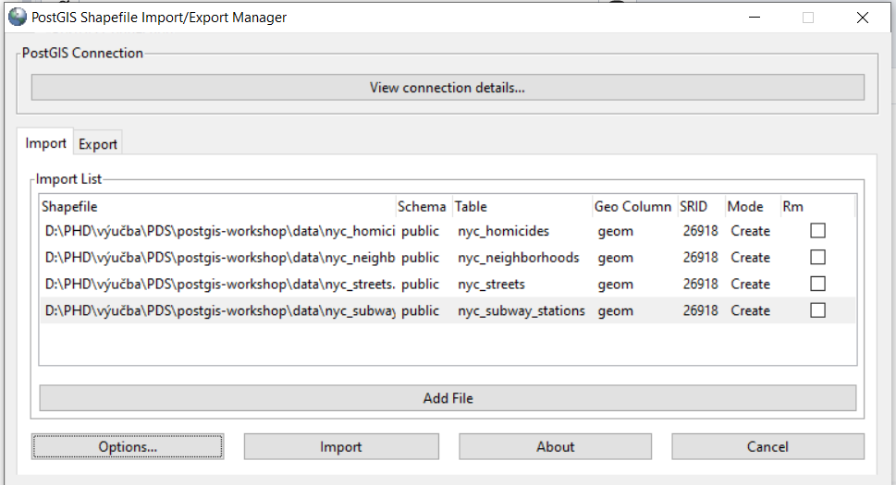
Súradnicový systém
Import

Slide 10
Pridanie priestorových údajov cez QGIS
Postgisgui – niekedy nemusí fungovať správne
Add layer > Add postGIS layers > new > vyplniť potrebné údaje > pripojiť sa
Na pripojenie (login) použite údaje, ktoré používate v pgadmine, teda meno: postgres, heslo: vaše heslo, ktoré zadávate pri spúšťaní.
Pridanie údajov cez database > database manager > zvolenie danej databázy v pgadmin > import layer > výber shp > schema public > pripojiť na vytvorenú tabuľku v pgadmin

Slide 11
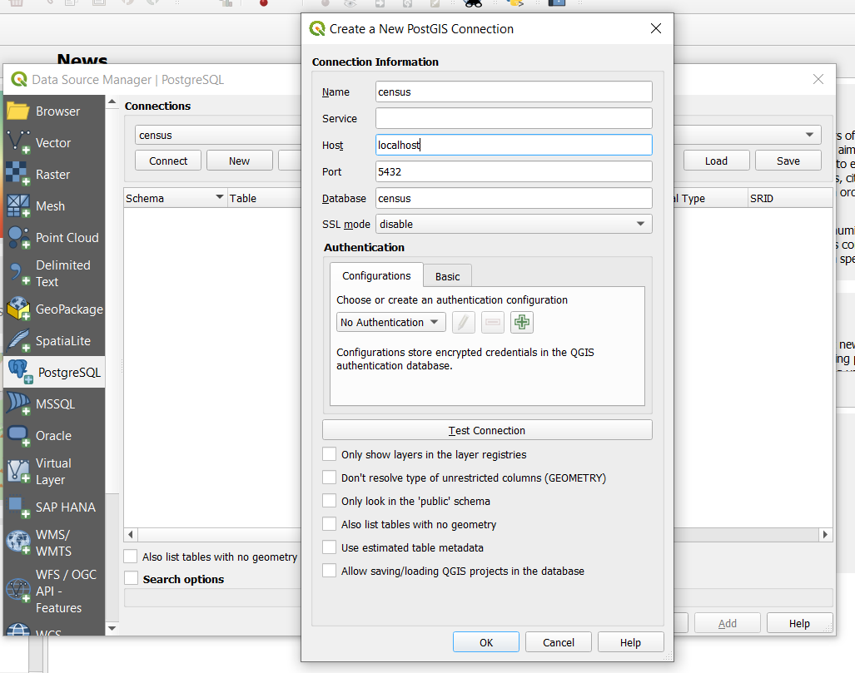
Meno pripojenia, ktoré vytvárate
Lokálna sieť
Port, na ktorom ste inštalovali postgres
Názov vytvorenej databázy
Test pripojenia, ak funguje, tak ok

Slide 12
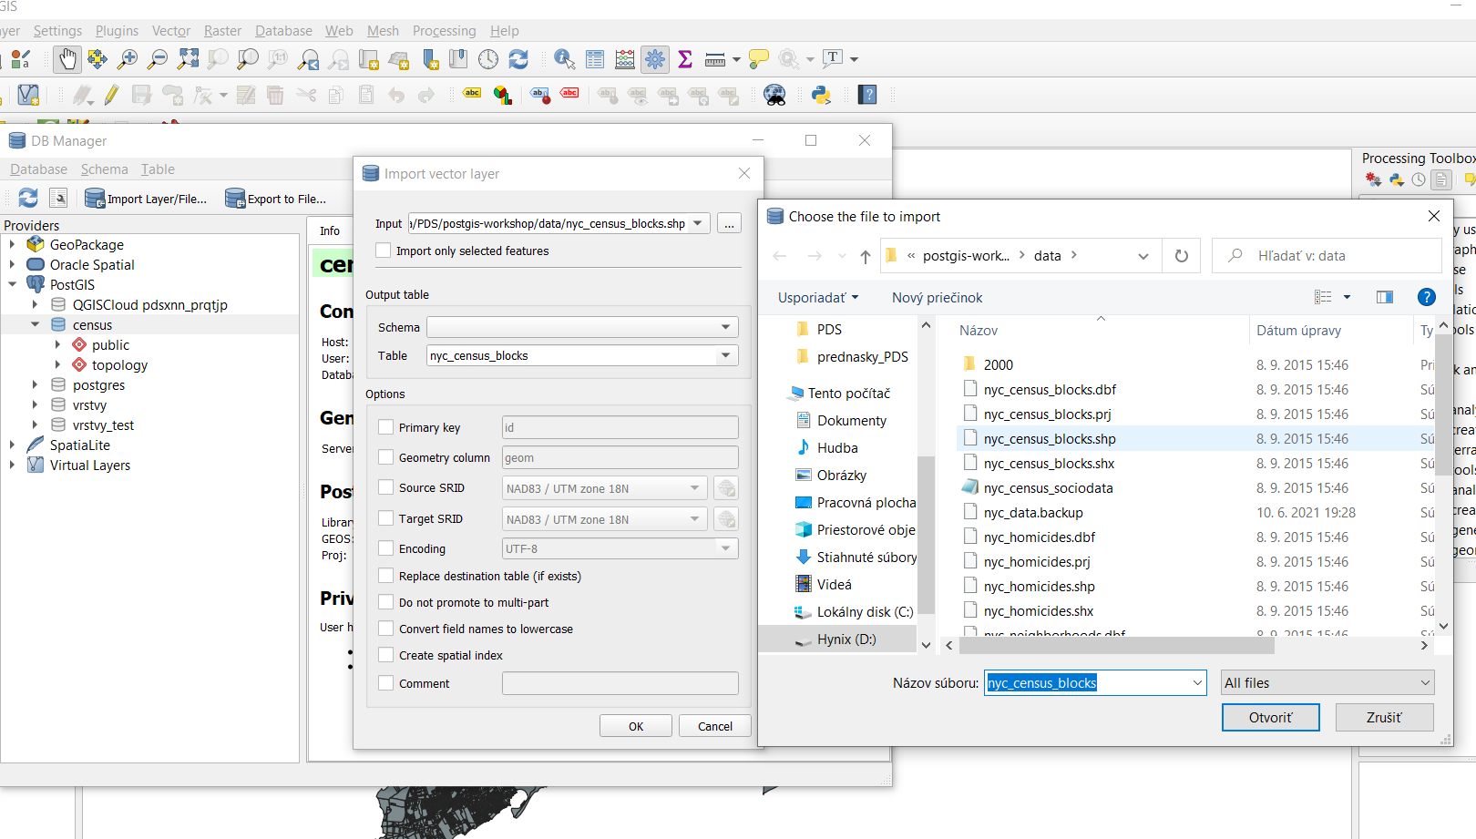
Schema - public
Názov tabuľky
SRID je možné zmeniť pri importe

Slide 13
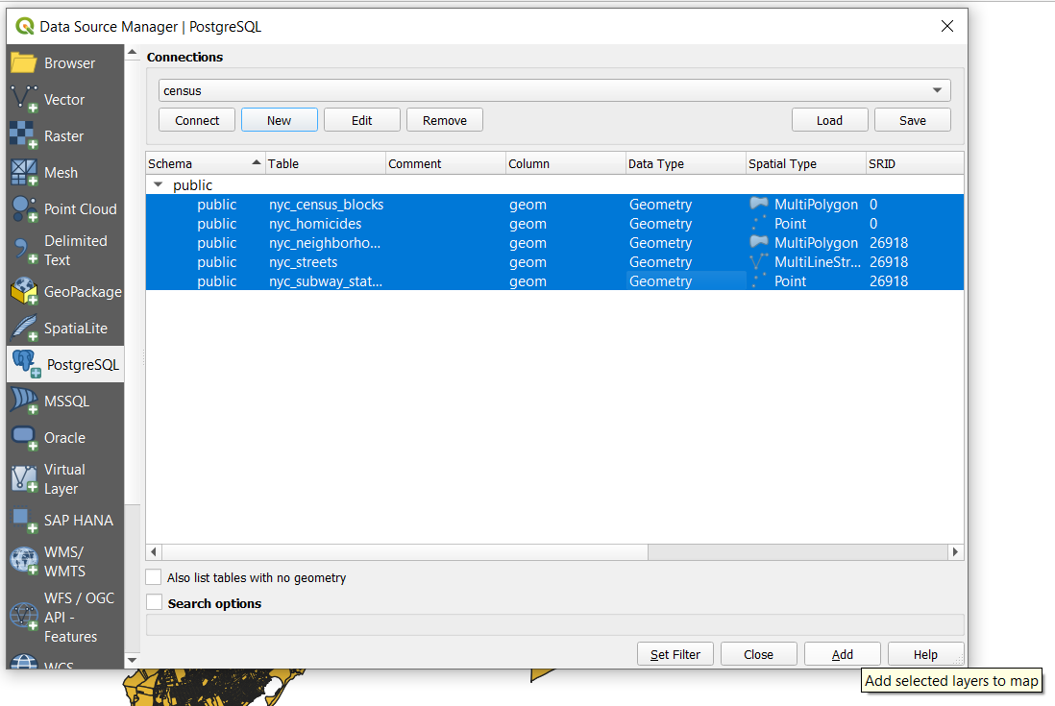
(Spätné) otvorenie priestorovej databázy v QGIS
Add layer > add postgis layer
Potrebné byť pripojený na
danú databázu (connections)

Slide 14
Otvorenie query v qgise a export selekcie z databázy
Umožňuje výber z väčšej priestorovej databázy priamo do QGIS
Dáta je možné exportovať

Slide 15
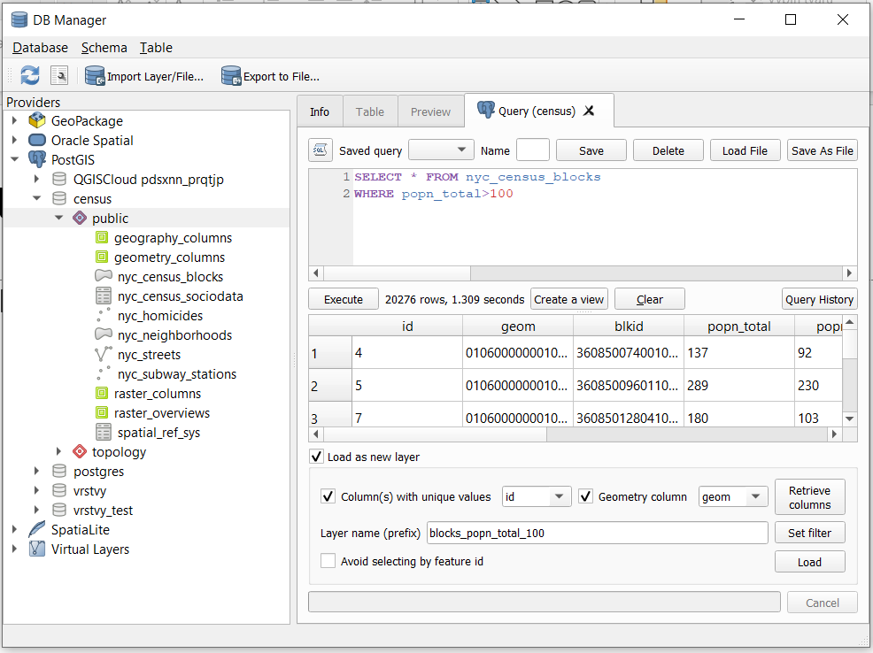

Slide 16
Úlohy na precvičenie
Vytvorte novú databázu, do ktorej nahrajte SVM vrstvy: kóty, vodné toky, katastre obcí, kraje.

Slide 17
1. Úloha
Vyberte všetky vodné toky začínajúce na A. Selekciu vizualizujte pomocou postgis.

Slide 18
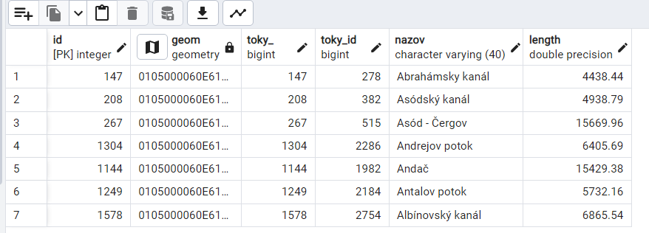
1. Úloha – príklad query
SELECT * FROM vodne_toky WHERE nazov LIKE 'A%'

Slide 19
2. Úloha
Vyberte v QGISe pomocou SQL príkazu kóty s nadmorskou výškou nad 1000 m n.m. Vrstvu exportujte.

Slide 20
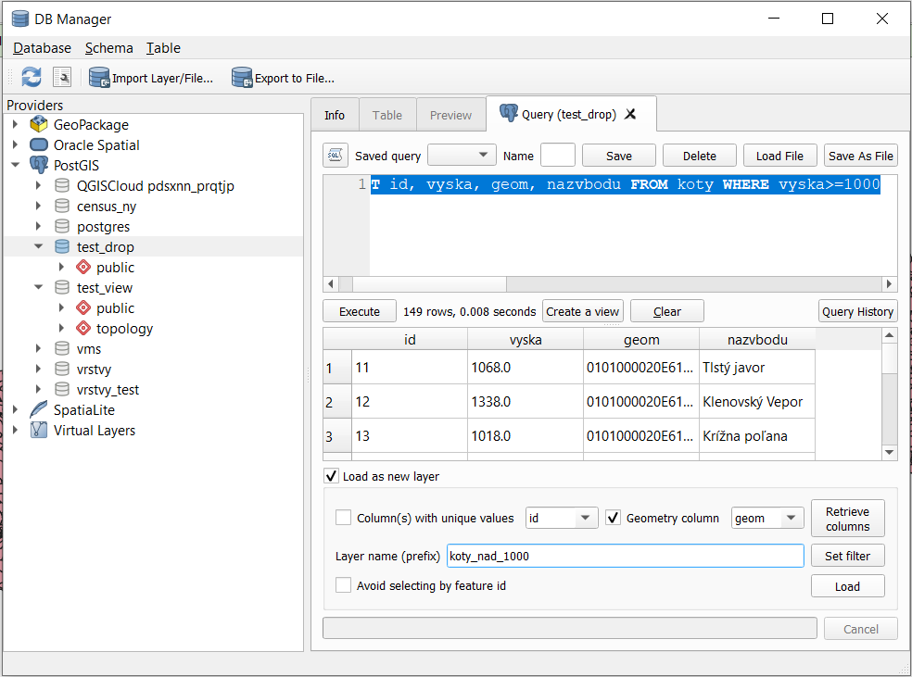
2. Úloha – príklad query
SELECT id, vyska, geom, nazvbodu FROM koty WHERE vyska>=1000

Slide 21
Úloha
Vytvorte novú databázu a vložte do nej ľubovoľným spôsobom .shp vrstvy poskytnuté v priečinku (sídla, cesty, kraje). Vrstvy predtým ale adekvátne pripravte (priradenie správneho súradnicového systému, textové kódovanie).
Vizualizujte v pgadmine cesty 1. a 2. triedy.
V QGIS vyselektujte pomocou dopytu z vrstvy sídel mestské časti Košíc. Výsledok vyexportujte a vizualizujte v QGIS.

